Slide 1
Construindo Um App de
Extrato Bancário em Kotlin com Coroutines e LiveData
Venilton FalvoJr
Education Tech Lead na DIO
@falvojr

Slide 2
Objetivo Geral
Construir um App Android Nativo do zero, explorando alguns conceitos essenciais no Desenvolvimento Mobile:
Orientação a Objetos (OO)
Material Design (UI/UX)
Padrões de Projetos
Consumo de APIs (REST)
Tudo na prática e explorando as principais tendências tecnológicas mobile usando a linguagem Kotlin!

Slide 3
Percurso
Parte 1
Conhecendo a API: Modelagem do Domínio
Parte 2
Construindo a UI/UX: Material Design
Parte 3
Consumindo a API: Retrofit, Coroutines e LiveData
Parte 4
Conclusão e Dicas Finais

Slide 4

Parte 1
Conhecendo a API: Modelagem do Domínio
// Santander Dev Week

Slide 5
Domínio/Problema
Desenvolver um App Android Nativo que explore o domínio bancário. Para isso, iremos consumir uma API desenvolvida ao longo da Santander Dev Week com o seguinte escopo:
Bankline API
Identificação de um correntista;
Extrato com as movimentações do correntista.

Slide 6
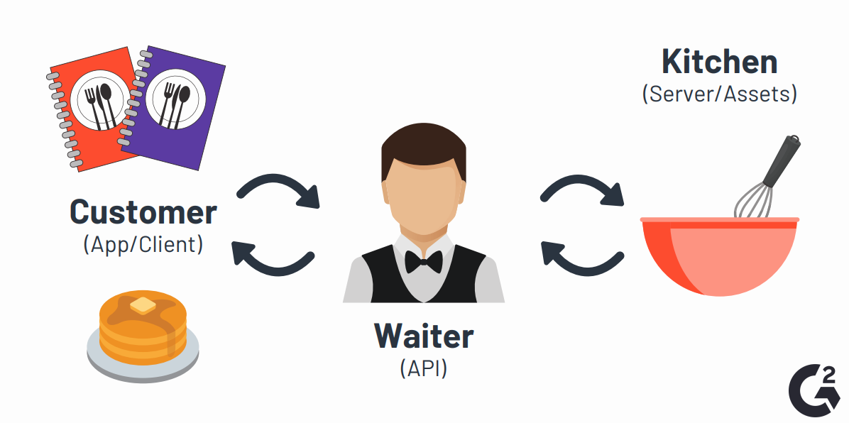
https://www.g2.com/articles/api

Slide 7
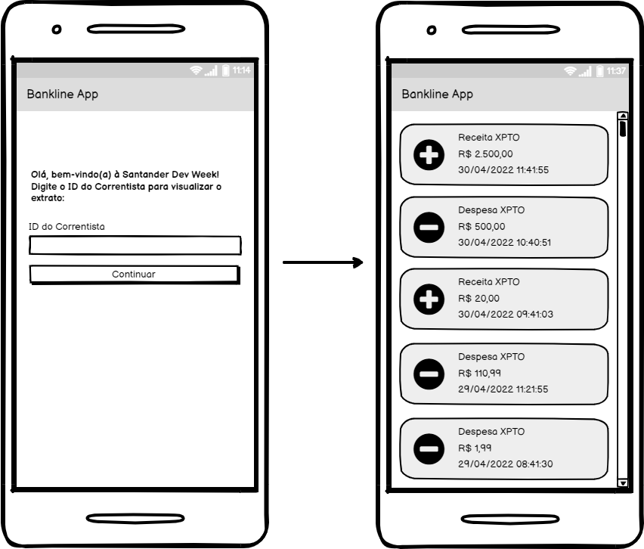
https://share.balsamiq.com/c/cGxob8mCtzgrtMMwzQ3VqB.png

Slide 8
Intent Extra
Correntista(id) Parcelable
List<Movimentacao> HTTP
https://share.balsamiq.com/c/cGxob8mCtzgrtMMwzQ3VqB.png

Slide 9
Hands On! Abstraindo Nosso Domínio
“Falar é fácil.
Mostre-me o código!”
Linus Torvalds

Slide 10
Percurso
Parte 1
Conhecendo a API: Modelagem do Domínio
Parte 2
Construindo a UI/UX: Material Design
Parte 3
Consumindo a API: Retrofit, Coroutines e LiveData
Parte 4
Conclusão e Dicas Finais

Slide 11
Parte 2
Construindo a UI/UX: Material Design
// Santander Dev Week

Slide 12
Material Design (UI/UX)
Material é um sistema de design (que engloba UI e UX) criado pelo Google para ajudar nos ajudar a criar experiências digitais de alta qualidade para multiplas plataformas:
Material.IO (Google)
Android
Flutter
iOS
Web

Slide 13
Um “Gist” Pra Acelerar!
Gists podem ser utilizados para compartilhar trechos de código, arquivos ou até mesmo aplicações inteiras. Por isso, um Gist foi criado com snippets de código úteis para nossas evoluções de UI/UX (Material Design):
https://gist.github.com/falvojr/15088d444d82b0da1e822d4b711f2305

Slide 14
Hands On! Padronizando/Evoluindo Nossas Telas
“Falar é fácil.
Mostre-me o código!”
Linus Torvalds

Slide 15
Percurso
Parte 1
Conhecendo a API: Modelagem do Domínio
Parte 2
Construindo a UI/UX: Material Design
Parte 3
Consumindo a API: Retrofit, Coroutines e LiveData
Parte 4
Conclusão e Dicas Finais

Slide 16
Parte 3
Consumindo a API: Retrofit, Coroutines e LiveData
// Santander Dev Week

Slide 17
Consumindo Uma API
Uma das bibliotecas mais aclamadas para o consumo de APIs no Android é o Retrofit.
Nesse contexto, vamos explorar as Coroutines para simplificar nossas chamadas assíncronas e o LiveData para a comunicação reativa entre nossa camada de UI e seu respectivo ViewModel.
Nota: Essa abordagem tem muita sinergia com o padrão arquitetural MVVM.

Slide 18
Novas Dependências
// Additional dependencies AndroidX:
implementation 'androidx.activity:activity-ktx:1.4.0'
implementation 'androidx.lifecycle:lifecycle-livedata-ktx:2.4.1'
// Reference: https://github.com/square/retrofit
implementation 'com.squareup.retrofit2:retrofit:2.9.0'
implementation 'com.squareup.retrofit2:converter-gson:2.9.0'

Slide 19
Hands On! Consumindo Nossa API
“Falar é fácil.
Mostre-me o código!”
Linus Torvalds

Slide 20
Percurso
Parte 1
Conhecendo a API: Modelagem do Domínio
Parte 2
Construindo a UI/UX: Material Design
Parte 3
Consumindo a API: Retrofit, Coroutines e LiveData
Parte 4
Conclusão e Dicas Finais

Slide 21
Parte 4
Conclusão
e Dicas Finais
// Santander Dev Week

Slide 22
Conclusão e Dicas Finais
Desenvolvemos um App Android Nativo do zero! Explorando algumas das bibliotecas e boas práticas mais importantes do mercado. Entretanto, seu aprendizado não termina aqui, os Bootcamps do Santander na DIO estão apenas começando e são excelentes oportunidades para se preparar para jornadas Full Stack ou Mobile 😉
Desafio: evolua nosso App (temos alguns TODOs bem interessantes) 😎

Slide 23
Links Úteis
Repositório da API no GitHub Repositório do App no GitHub DIO
Android Jetpack Material Design Google
Retrofit Square

Slide 24
Dúvidas?
> Comunidade Online (Rooms)
> Fórum do Bootcamp e/ou Artigos
> Central de Ajuda DIO

